Slide 1

冀教版 数学 五年级 下册
7
折线统计图
复式折线统计图
情境导入
探究新知
课堂练习
课堂小结
课后作业
WWW.PPT818.COM

Slide 2


情境导入
中华人民共和国从成立到现在,共进行了六次人口普查。下面是六次人口普查结果统计表。(表中数据不包括香港、澳门和台湾地区)
单位：亿人
年份 | 1953 | 1964 | 1982 | 1990 | 2000 | 2010
合计 | 5.74 | 6.95 | 10.08 | 11.34 | 12.66 | 13.40
女 | 2.77 | 3.38 | 4.89 | 5.49 | 6.12 | 6.53
男 | 2.97 | 3.57 | 5.19 | 5.85 | 6.54 | 6.87
用折线统计图表示上面的数据。
返回

Slide 3
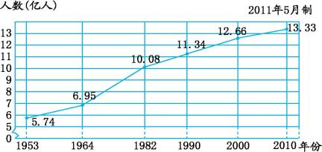
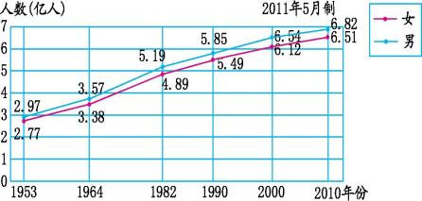
六次人口普查统计图
六次人口普查男、女人数统计图
87
40
53
单式折线统计图。
复式折线统计图。
特点：用两条或者两条以上的折线表示两组或者两组以上的数据的增减变化情况。
返回

Slide 4

探究新知
(1)这两幅统计图有什么相同点和不同点?你从两
幅图中分别了解到哪些信息?
不同点：单式折线统计图只有一条折线。
复式折线统计图有两条折线，即在一个统计图中表示了两组数据，并且有图例。
相同点:都是折线统计图。
返回

Slide 5
六次人口普查统计图
六次人口普查男、女人数统计图
87
40
53
不但可以知道以上信息,还可知道1953年至2010年的男、女人口数量及变化趋势。
及1953年至2010年
的人口变化趋势
返回

Slide 6
(2)我国男、女人数的差距有什么变化?你从中想到了什么?
六次人口普查男、女人数统计图
87
53
男性人口的增长幅度比女性人口的增长幅度大。
男、女人数相差越来越大。
我国男、女人口已经出现比例失衡。
原因可能有多种,如生育意愿、
人为干预、环境污染等。
返回

Slide 7
(3)我国人口的变化趋势是怎样的?预测一下:到2020年,我国的人口大概是多少?
六次人口普查统计图
40
以2000年到2010年间为例。
要知道我国人口的变化趋势是怎样的。
增加了13.33-12.66=0.67(亿)
到2020年我国的人口大概是13.33+0.67=14(亿)
返回

Slide 8

(4)你还能想到哪些问题?
答案不唯一
如人口增长过快，有哪些危害？
答:地球资源有限,如果人口无节制地增长会造成环境污染加剧、粮食资源不足、资源枯竭等问题,会给人类带来诸多的不便,导致更多的贫穷与饥饿。
返回

Slide 9

课堂练习
下面是我国男、女身高与平均体重统计表。
身高(cm)
 | 153 | 157 | 161 | 165 | 169 | 173
男 | 48.3 | 49.9 | 54.3 | 56.9 | 59.8 | 62.8
女 | 47.7 | 49.6 | 51.8 | 54.4 | 57.3 | 58.8
体重(kg)
性别
返回

Slide 10
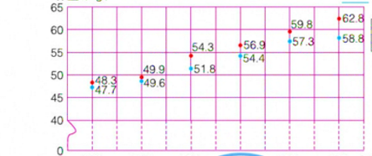
试着完成下面的折线统计图。
我国男、女身高与平均体重统计图
体重(kg)
___年___月制
——女
——男
红色线表示
男生体重。
蓝色线表示
女生体重。
153
157
161
165
169
173
身高(cm)
返回

Slide 11
(1)预测一下：身高是175厘米的男性，平均体重大概是多少？
我国男、女身高与平均体重统计图
体重(kg)
___年___月制
——女
——男
175-173=2(cm)
以1969年到
1973年间为例。
4厘米增加了：
62.8-59.8=3(kg)
153
157
161
165
169
173
身高(cm)
3÷2+62.8=64.3(kg)
返回

Slide 12
(2)自己提出问题并解答。
我国男、女身高与平均体重统计图
答案不唯一
体重(kg)
___年___月制
——女
——男
身高是173厘米的男生比女生重多少？
153
157
161
165
169
173
身高(cm)
62.8-58.8=4(kg)
返回

Slide 13
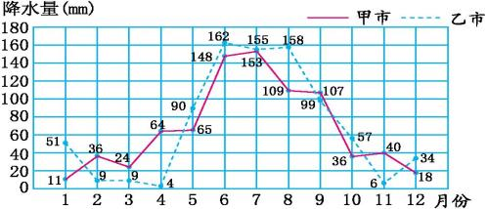
看图回答问题。
甲市、乙市2012年各月降水量统计图
(1)表示甲市、乙市各月降水量的分别是哪条折线?
(2)看图说说这两个城市哪
个月的降水量最接近?哪个月的降水量相差最大?
看表示两个城市的点哪个月的高度相差最小。
两个城市7月降水量最接近，4月相差最大。
返回

Slide 14

课堂小结
这节课你们都学会了哪些知识？
复式折线统计图:在计量过程中存在两组数据,并且需要在一个统计图中表示这两组数据,就要用两种不同颜色(不同形式)的折线来表示不同数量的变化情况,就是复式折线统计图。
返回

Slide 15
这节课你们都学会了哪些知识？
复式折线统计图的特点:复式折线统计图不但能表示出两组数据数量的多少、数量增减变化的情况,而且可以比较两组数据的变化趋势。
返回

